Slide 1
Information pour les responsables de la culture :
Nous vous faisons parvenir la présentation « Culture et école ».
Elle résume les objectifs de la formation culturelle ainsi que les offres et les possibilités de soutien de la médiation culturelle scolaire dans le canton de Berne.
Vous pouvez volontiers modifier les diapositives, par exemple pour votre intervention lors d'une conférence des enseignant.e.s.
Dans ce cas, nous vous prions toutefois de retirer le logo du canton.
N'hésitez pas à nous contacter pour toute question !
Équipe de l’Unité Médiation culturelle

Slide 2
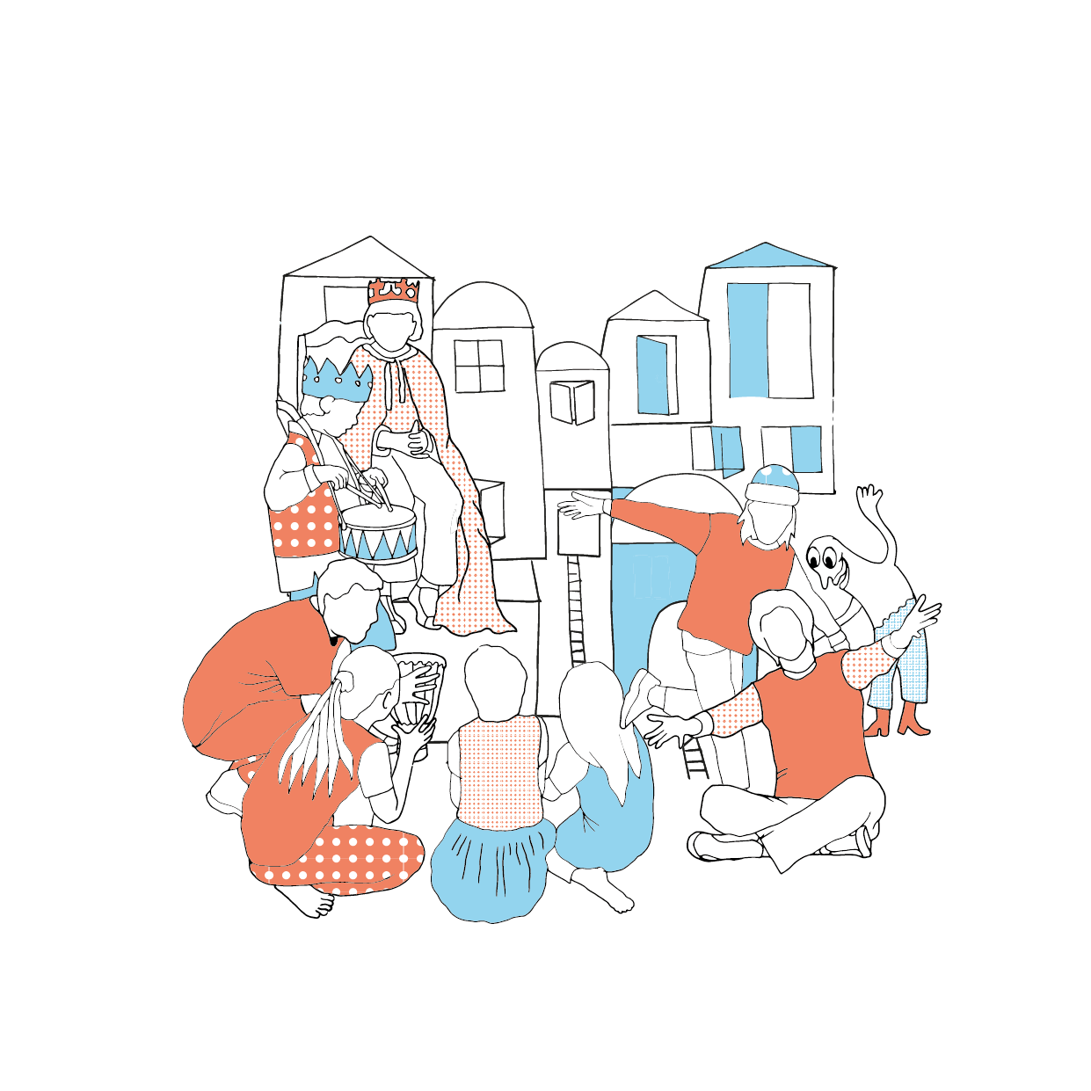
Culture et école Informations pour les écoles
Direction de l’instruction publique et de la culture du canton de Berne / Office de la culture / Section Encouragement des activités culturelles / Unité Médiation culturelle
1007395

Slide 3
Programme
« Culture et école » : aperçu
Développer le potentiel de la formation culturelle dans les écoles
Permettre les impulsions culturelles au quotidien
Impliquer des actrices et acteurs culturels professionnels
Intégrer des responsables de la culture dans les écoles
Demander des contributions financières
Bons culturels, projets culturels à l’école (Projécoles)
Recourir aux offres et projets culturels sélectionnés
concours tête-à-tête, offres culturelles prêt-à-participer et plus
Planifier et réaliser des projets de formation culturelle dans les écoles, mener une réflexion à ce sujet
Vue d’ensemble des sources d’information

Slide 4
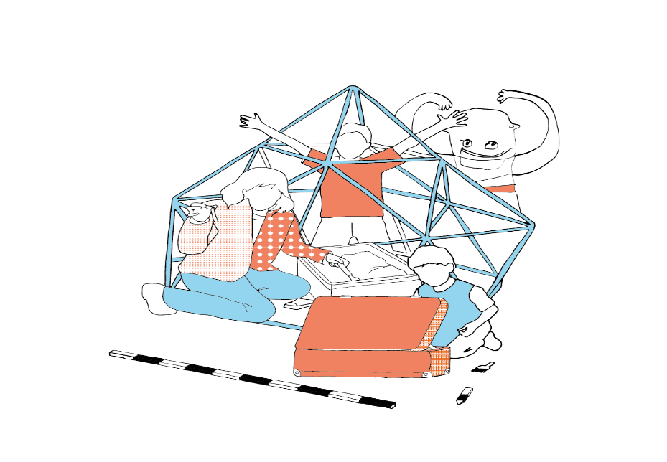
« Culture et école » : aperçu
Sous le nom « Culture et école », le canton de Berne …
propose aux écoles des offres de médiation culturelle réceptives, interactives et participatives ;
contribue au financement de projets de médiation culturelle de qualité, convaincants et menés à court, moyen ou long terme ;
coordonne le réseau des responsables de la culture dans les écoles.
Les écoles peuvent demander à tout moment des contributions financières via les « bons culturels » et les « projets culturels dans les écoles (Projécoles) ».
Les écoles peuvent aussi s’inscrire aux offres et projets culturels sélectionnés pour elles.

Slide 5
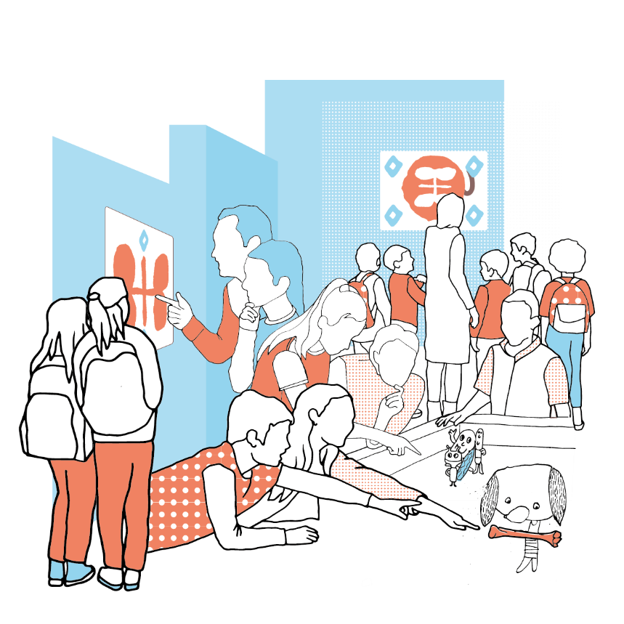
Développer le potentiel de la formation culturelle dans les écoles
Permettre les impulsions culturelles au quotidien
Intégrer des impulsions culturelles au quotidien scolaire afin de développer et de renforcer …
le potentiel créatif,
la curiosité culturelle,
l’esprit participatif,
les compétences transversales et disciplinaires
… des élèves.

Slide 6
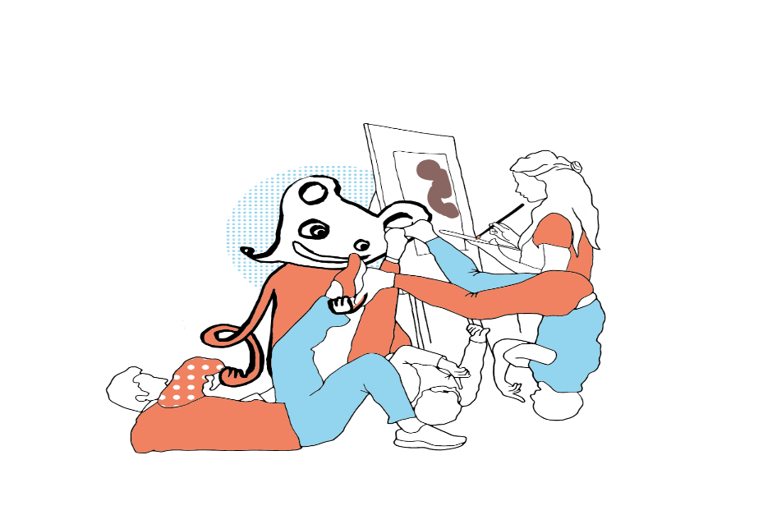
Développer le potentiel de la formation culturelle dans les écoles Impliquer des actrices et acteurs culturels professionnels
Les actrices et acteurs culturels professionnels apportent …
leur expertise artistique :
savoir-faire artisanal et techniques artistiques,
un autre point de vue :
aperçu sur certains modes de réflexion et de travail artistiques,
un autre mode de travail :
liberté pour découvrir, expérimenter, improviser, créer
… dans les écoles.
C’est ainsi qu’ils donnent de nouvelles impulsions dans les écoles.

Slide 7
Développer le potentiel de la formation culturelle dans les écoles Intégrer des responsables de la culture dans les écoles
Grâce au réseau des responsables de la culture dans les écoles, le canton de Berne renforce la formation culturelle et artistique dans les écoles.
Les responsables de la culture soutiennent les membres du corps enseignant et la direction d’école, par exemple en …
faisant en sorte que la culture fasse partie intégrante de la formation dispensée à l’école,
diffusant, dans l’école, des informations et des expériences au sujet des offres de médiation culturelle et des possibilités de financement,
renforçant le profil culturel de l’école (de l’approche par projets jusqu’à la création d’une école de la culture).
Informations :
RCE (be.ch)

Slide 8
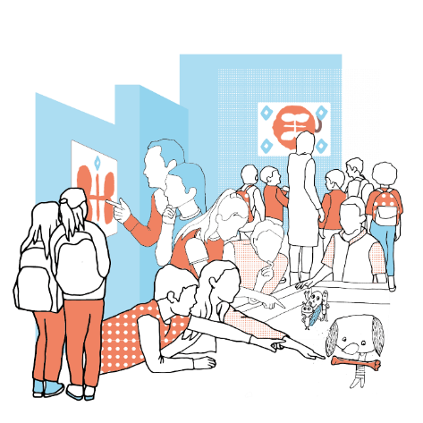
Demander des contributions financières Bons culturels, Projécoles
Sorties culturelles :
p. ex. musées, lieux de spectacle, monuments historiques, sites archéologiques …
Demander un bon pour une sortie : choisir une offre dans la palette d’offres ou
proposer la visite d’un lieu culturel
Ateliers / lectures / concerts / spectacles …
Demander un bon pour un projet :
choisir une offre dans la palette d’offres
ou
proposer un projet
À court-moyen terme
À court terme
Projets culturels approfondis et participatifs :
Demander une contribution Projécoles
(projets culturels dans les écoles) :
proposer un projet
À moyen terme

Slide 9
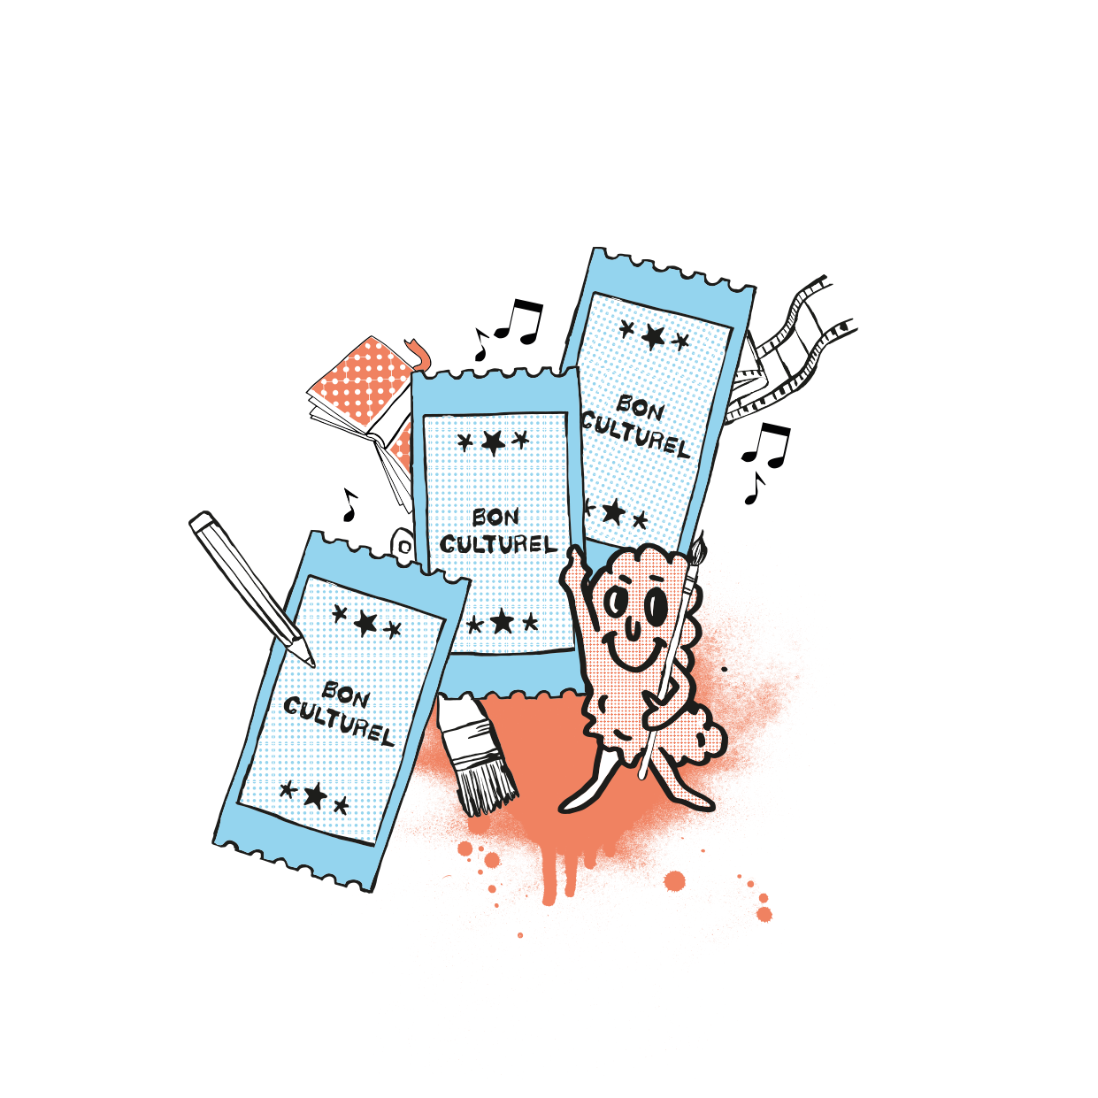
Demander des contributions financières Bons culturels pour des projets ou des sorties
Contributions jusqu’à CHF 800 par classe/groupe pour des projets à court ou moyen terme et pour des sorties culturelles.
Il est possible de soumettre des demandes pour plusieurs classes/groupes – judicieux en cas de bons pour des projets : pour des projets jusqu’à environ 10 leçons.
Demander des bons pour des projets ou des sorties : réserver une offre dans la palette d’offres ou soumettre une proposition
Il est possible non seulement de recourir à des projets et sorties proposés dans la palette d’offres, mais aussi de proposer ses propres projets et sorties.
Informations complémentaires :
Bons culturels – bons pour un projet et pour une sortie
À court-moyen terme

Slide 10
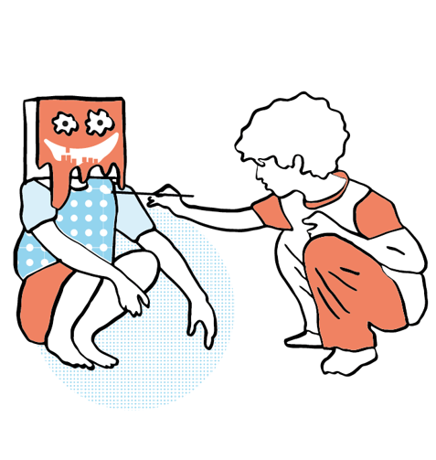
Demander des contributions financières Projécoles
Contributions jusqu’à CHF 3000 (participation financière de la commune/de l’école requise) – pour des projets approfondis et participatifs à moyen terme.
Il est possible de soumettre des demandes pour des projets impliquant une à deux classes/groupes – judicieux pour des projets comprenant environ 15 leçons ou plus.
Des projets individuels sont réalisés.
Les enseignantes et enseignants peuvent se faire conseiller par l’Unité Médiation culturelle pour la planification du projet ou s’inspirer des projets proposés dans la palette d’offres.
Informations complémentaires :
Projécoles - projets culturels dans les écoles
À moyen terme

Slide 11
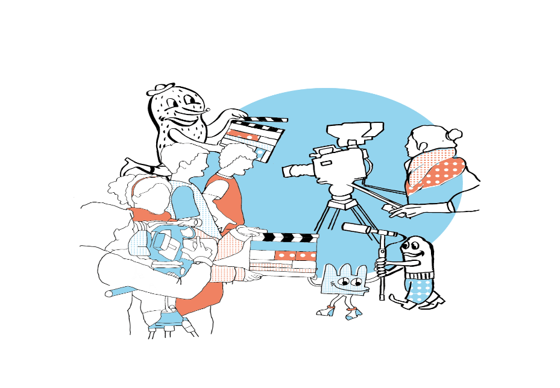
Recourir aux offres et projets culturels sélectionnés Concours tête-à-tête
Contributions jusqu’à CHF 30 000 pour des projets innovants et participatifs de plusieurs mois. Les contributions sont versées aux actrices et acteurs culturels. Les écoles participent aux frais par une petite contribution. La soumission de projets/la participation à un projet n’est possible que sur concours.
Des projets individuels sont réalisés.
Les classes/écoles peuvent soumettre des idées de projets culturels en collaboration avec des actrices et acteurs culturels (p. ex. une coopération innovante à long terme avec une institution culturelle, etc.)
ou
se porter candidates pour participer à un projet donné.
Informations complémentaires : concours tête-à-tête
À long terme

Slide 12
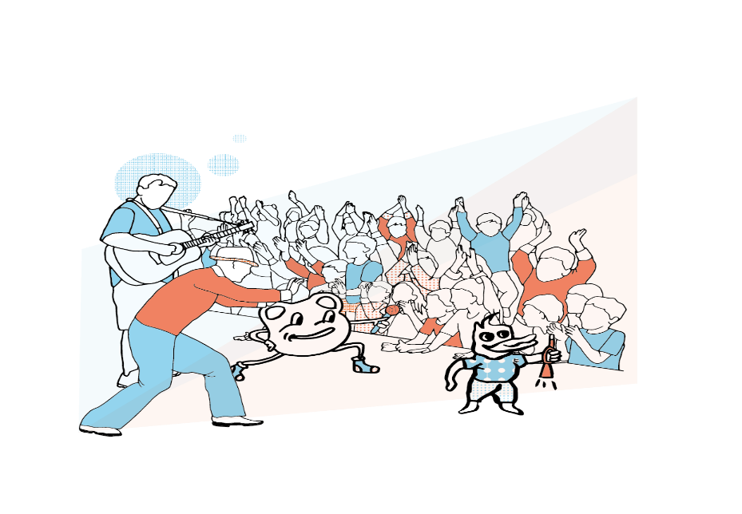
Recourir aux offres et projets culturels sélectionnés
Des actrices et acteurs culturels professionnels proposent aux écoles des offres de médiation à court, moyen ou long terme.
Les écoles peuvent se porter candidates pour participer aux projets mis au concours (p. ex. dans la lettre d’information e-ducation).
Il existe les offres suivantes :
Offres culturelles prêt-à-participer :
p. ex. bee-flat – concerts pour et dans les écoles
MUS-E, Theaterlink, Roadmovie, Cinéculture
La participation financière des écoles varie d’une offre à l’autre.
Informations complémentaires :
Offres et projets sélectionnés pour les écoles
À court-moyen terme

Slide 13
Projets de formation culturelle dans les écoles Planifier, réaliser et mener une réflexion
Définir l’objectif :
Promouvoir le potentiel créatif / la curiosité culturelle / la participation des élèves ?
Quelles compétences renforcer ?
Faire des liens avec le plan d’études / découvrir, approfondir, explorer des thèmes ?
Définir le type de projet & et le niveau d’implication :
réceptif, interactif, participatif, collaboratif, …
Définir le temps dévolu au projet :
court, moyen ou long terme
Choisir le mode de mise en œuvre :
recourir aux offres culturelles de « Culture et école » ou élaborer/réaliser des projets individuels
Définir la forme du projet :
atelier, spectacle, concert, lecture, sortie culturelle, …
ou combinaison de plusieurs activités en cas de projet à long terme
Définir les partenaires du projet et les rôles :
modalités de la collaboration entre l’école/les enseignant·e·s et les acteurs·trices culturel·le·s
Réflexion/documentation
avec tous les partenaires du projet
réfléchir et apprendre de ses expériences

Slide 14
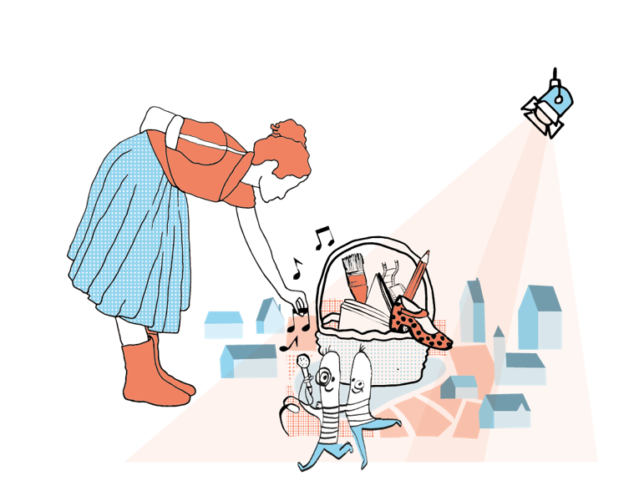
Vue d’ensemble des sources d’information
Vous trouverez les offres sous …
Palette d’offres culturelles « Culture et école »
Offres et projets sélectionnés pour les écoles
En outre, des informations sur les offres, les projets et les manifestations sont publiées dans la lettre d’information e-ducation, dans la Feuille officielle scolaire EDUCATION et dans la lettre d’information de l’Office de la culture.
Lettre d’information e-ducation S’abonner
Feuille officielle scolaire EDUCATION S’abonner
Lettre d’information de l’Office de la culture S’abonner

Slide 15
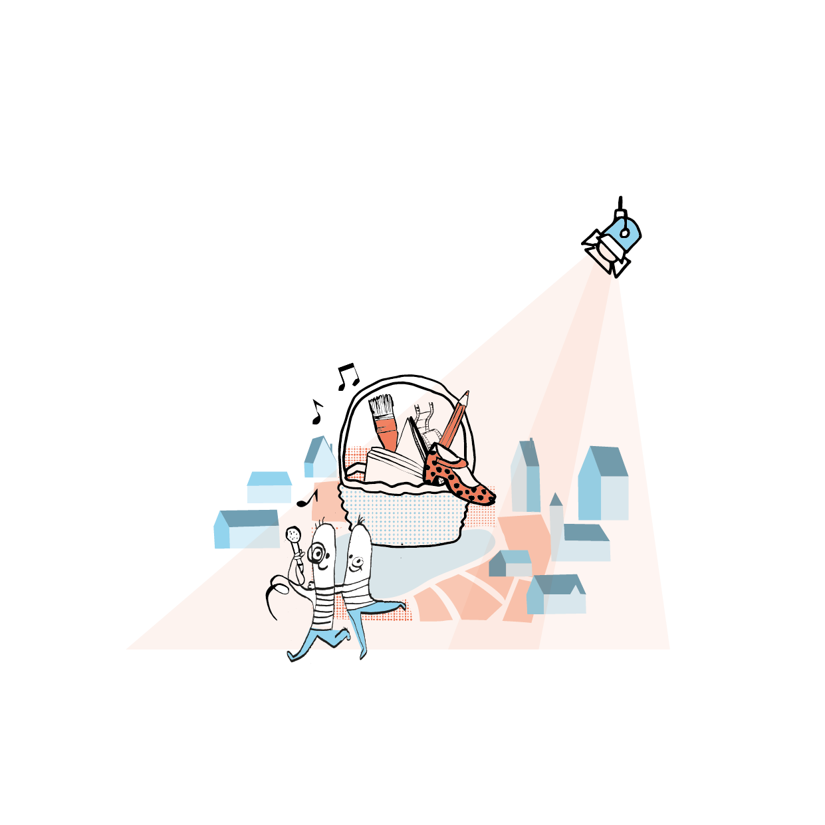
Culture et école
L’Unité Médiation culturelle est là pour répondre à vos questions concernant la formation culturelle dans les écoles, de l’approche par projets jusqu’à la création d’un profil culturel pour votre école, et pour vous conseiller.
Direction de l’instruction publique et de la culture du canton de Berne
Office de la culture, Section Encouragement des activités culturelles, Unité Médiation culturelle
Sulgeneckstrasse 70, 3005 Berne
+41 31 633 83 11
mediationculturelle@be.ch
www.be.ch/mediationculturelle

